Slide 1
Государственное бюджетное профессиональное образовательное учреждение ХХХХ
Презентация по компьютерным сетям
на тему: «Топология сетей»
Выполнил:
Студент Х курса гр. ХХХ
ХХХХ
Руководитель:
ХХХХ
ХХХ
2022г

Slide 2
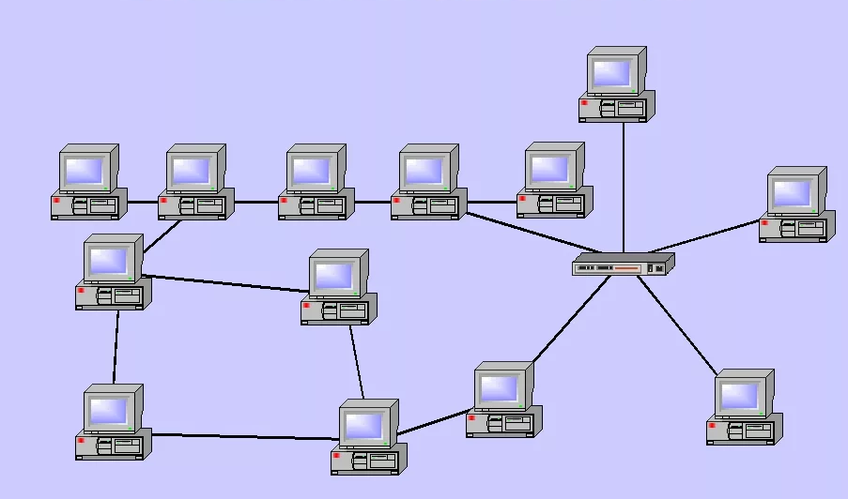
Понятие сетевой топологии
Топология –способ соединения компьютеров в сети

Slide 3
Понятие сетевой топологии
Сетевая топология может быть:
физической — описывает реальное расположение и связи между компьютерами
логической — описывает хождение сигнала в рамках физической топологии
информационной — описывает направление потоков информации, передаваемых по сети.

Slide 4
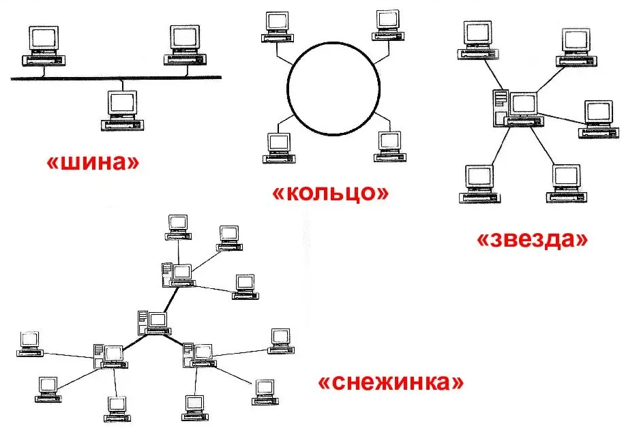
Различные топологии
Существует множество способов соединения сетевых устройств (топологий), например:
Линия
Шина
Кольцо
Двойное кольцо
Звезда
Сетчатая (ячеистая )топология
Решётка
Дерево

Slide 5
Базовые сетевые топологии
На основе базовых топологий строится большинство компьютерных сетей :
Шина
Кольцо
Звезда

Slide 6
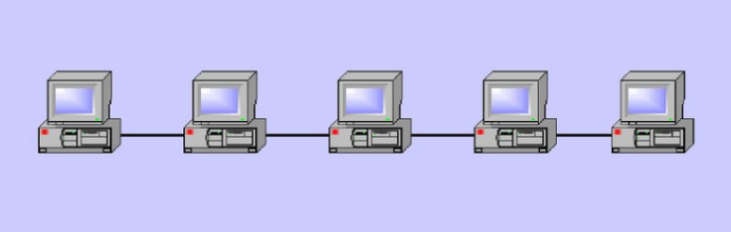
Топология типа «шина»
Топология типа шина, представляет собой общий кабель (называемый шина), к которому подсоединены все рабочие станции. На концах кабеля находятся терминаторы, для предотвращения отражения сигнала.

Slide 7
Преимущества и недостатки сетей с топологией «шина»
Преимущества | Недостатки
Простая в реализации и настройке | Низкая надежность (обрыв кабеля выведет из строя всю сеть)
Недорогая (экономный расход кабеля) | Низкая пропускная способность сети. Множество коллизий (столкновений) сигналов
 | Трудно удлинять сеть (необходимы повторители или репитеры)

Slide 8
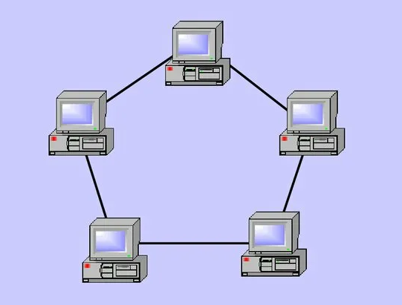
Топологией типа «кольцо»
Кольцо — это топология, в которой каждый компьютер соединен линиями связи с двумя другими: от одного он только получает информацию, а другому только передает

Slide 9
Преимущества и недостатки сетей с топологией «кольцо»
Преимущества | Недостатки
Не нужны терминаторы (поскольку нет свободных концов) | Значительное время передачи (сигнал проходит через все компьютеры, прежде, чем дойдет до адресата)
Можно построить сеть большой протяженности (каждый компьютер выступает в роли повторителя) | Подключение новых компьютеров требует остановки сети
Устойчива к перегрузкам и эффективна в эксплуатации (отсутствуют коллизии) | Выход из строя хотя бы одного компьютера нарушает работу всей сети

Slide 10
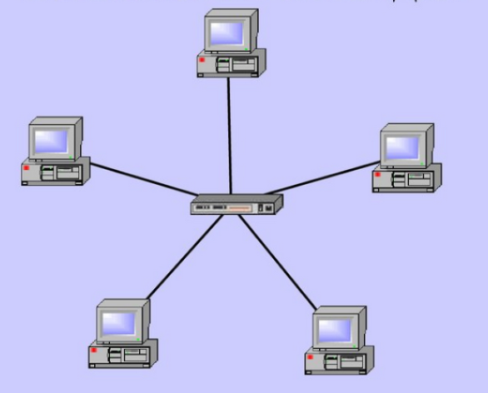
Топологией типа «звезда»
Звезда —топология компьютерной сети, в которой все компьютеры присоединены к центральному узлу

Slide 11
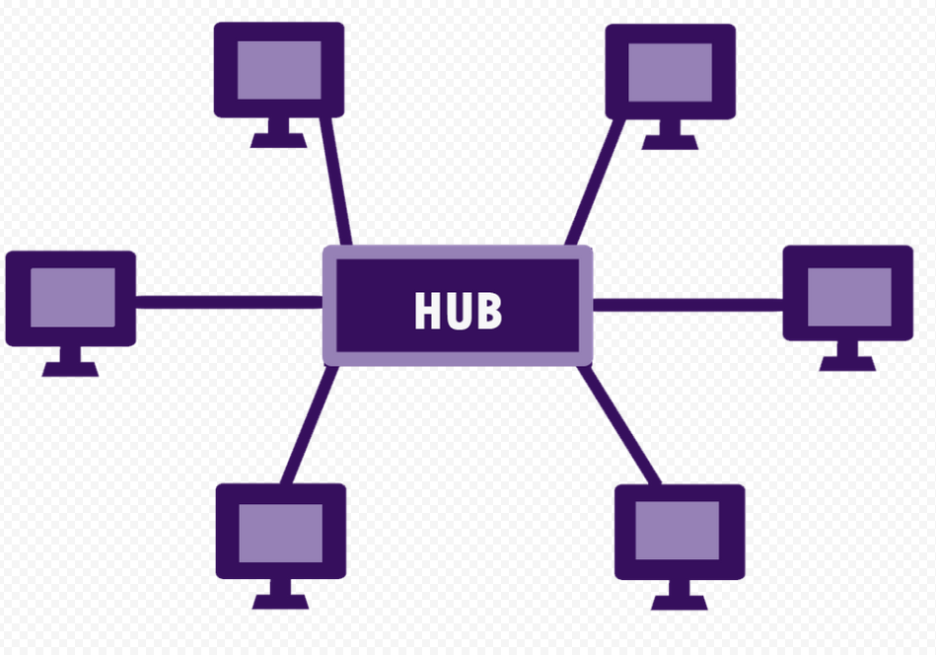
Пассивная звезда
В центре сети с данной топологией содержится не компьютер, а концентратор (хаб), или коммутатор, он возобновляет сигналы, которые поступают, и пересылает их в другие линии связи.

Slide 12
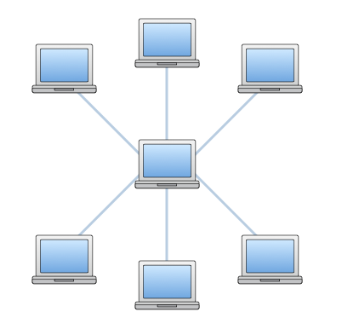
Активная звезда
В центре сети содержится компьютер, который выступает в роли сервера.

Slide 13
Преимущества и недостатки сетей с топологией «пассивная звезда»
Преимущества | Недостатки
Не нужны терминаторы | Выход из строя центрального узла выводит из строя всю сеть
Высокая надежность (обрыв кабеля влияет только на один компьютер) | Больший расход кабеля, чем, например в «шине» и «кольцо»
Высокая защищенность сети

Slide 14
Преимущества и недостатки сетей с топологией «активная звезда»
Преимущества | Недостатки
Не нужны терминаторы Легко модифицировать сеть, добавляя новые компьютеры | Выход из строя центрального узла выводит из строя всю сеть
Высокая надежность (обрыв кабеля влияет только на один компьютер) | Затраты на обслуживание сервера
Высокая защищенность сети Простота в обслуживании сети и устранении проблем (централизованный контроль и управление)

Slide 15
Выбор топологии сети
Факторы, которые необходимо учитывать:
Имеющуюся кабельную систему и оборудование
Месторасположение компьютеров и оборудования
Размеры планируемой сети
Объем и тип информации для совместного использования

